Slide 1
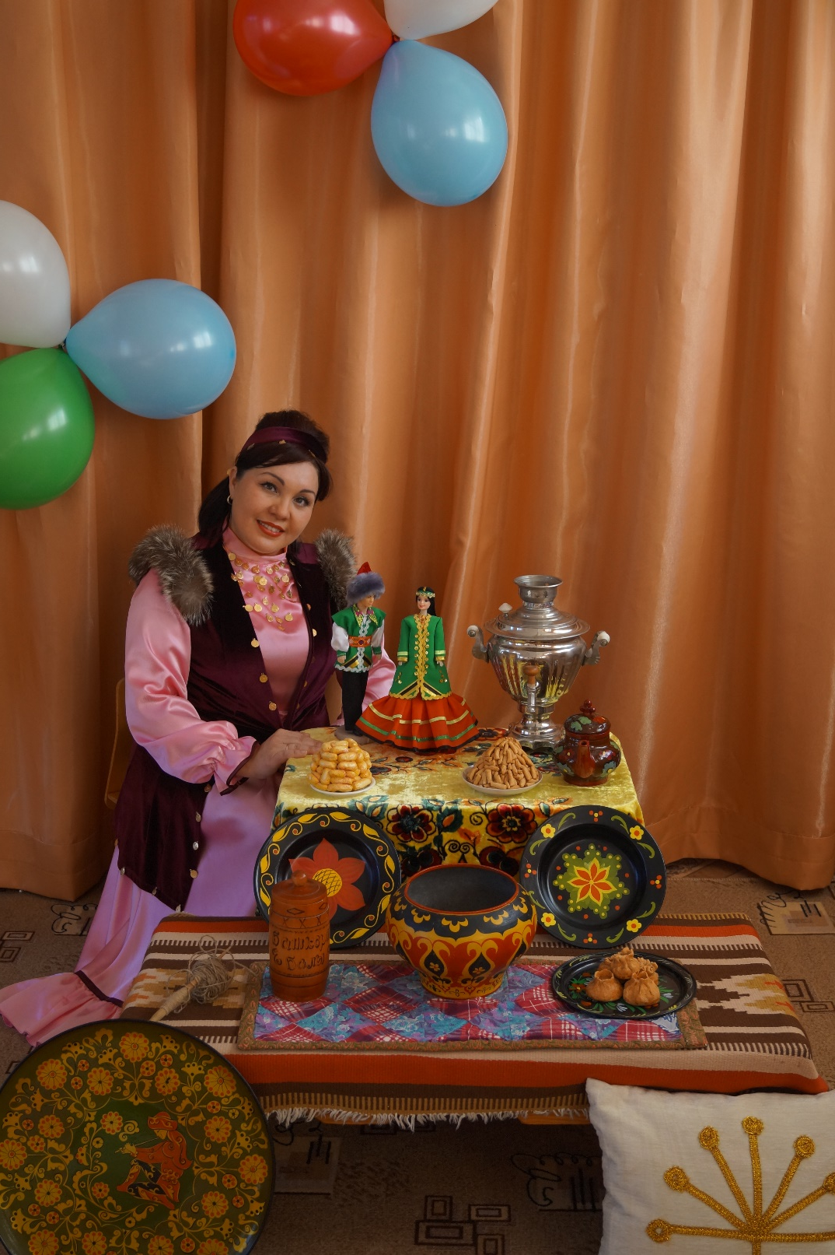
Воспитатель МБДОУ № 45 г. Салавата первой квалификационной категории Багавиева Гульназ Разяповна

Slide 2
Опыт работы
Реализация регионального компонента через патриотическое воспитание детей в ДОО

Slide 3
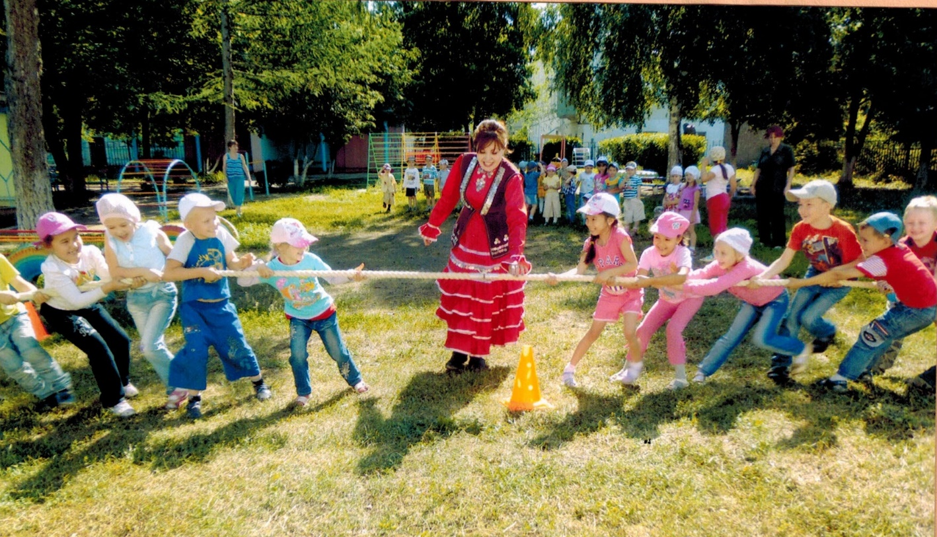
Только тот, кто любит, ценит и уважает накопленное и сохранённое предшествующим поколением, может любить Родину, узнать её, стать подлинным патриотом. С. Михалков

Slide 4
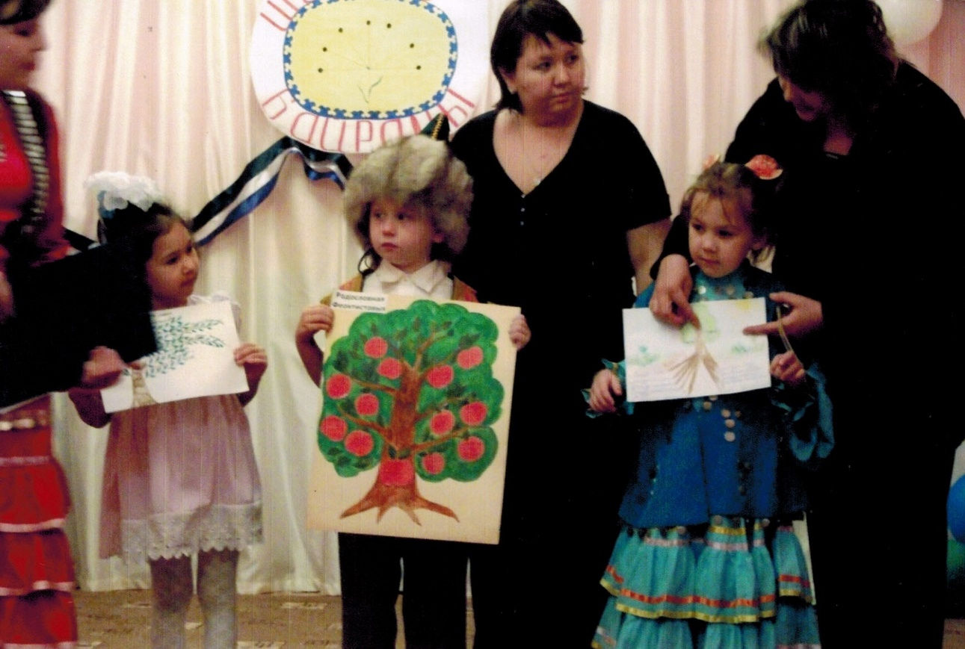
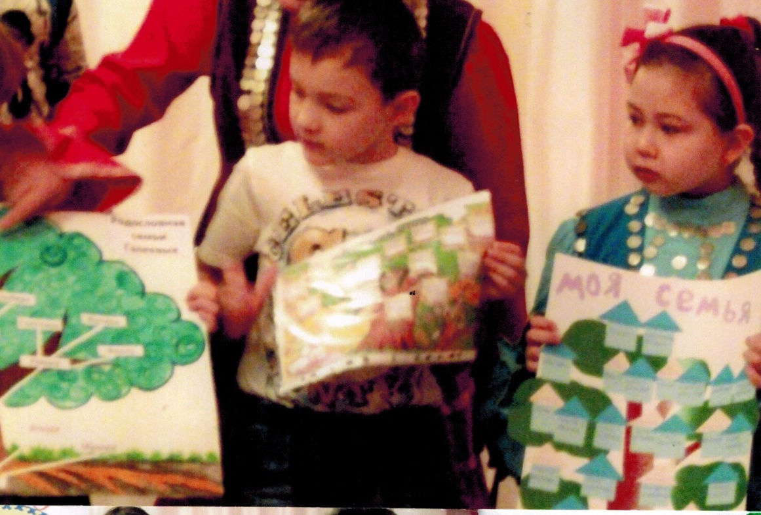
Шежере-байрам

Slide 5
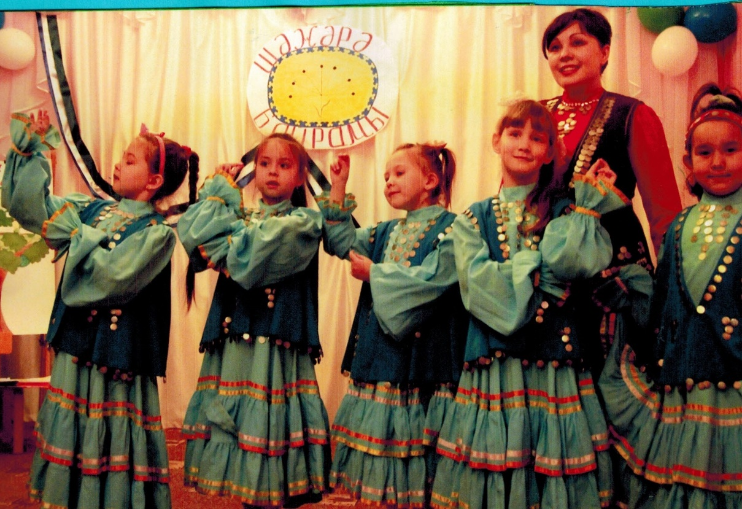
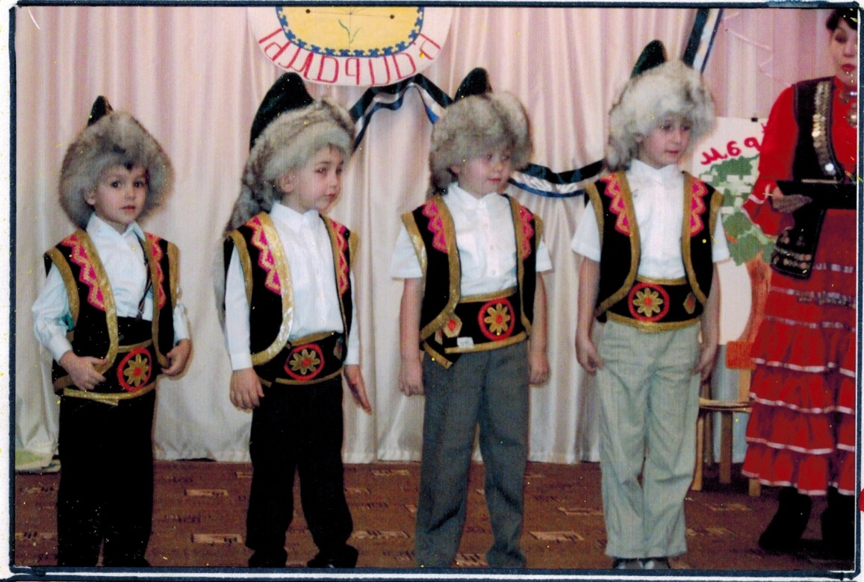
Шежере-байрам

Slide 6
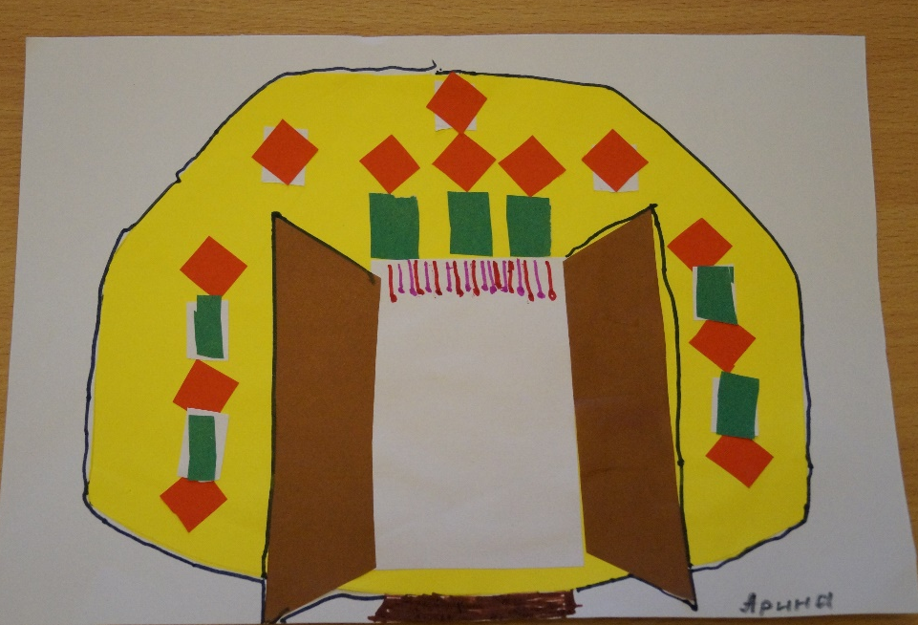
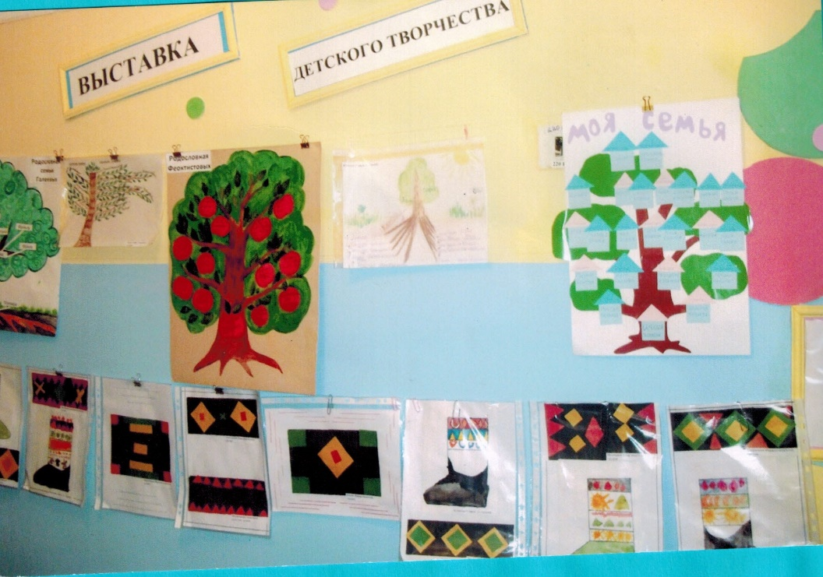
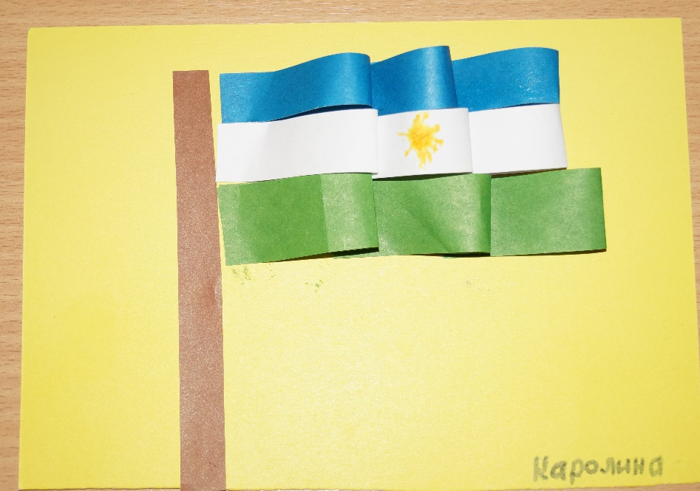
Творческие работы детей

Slide 7
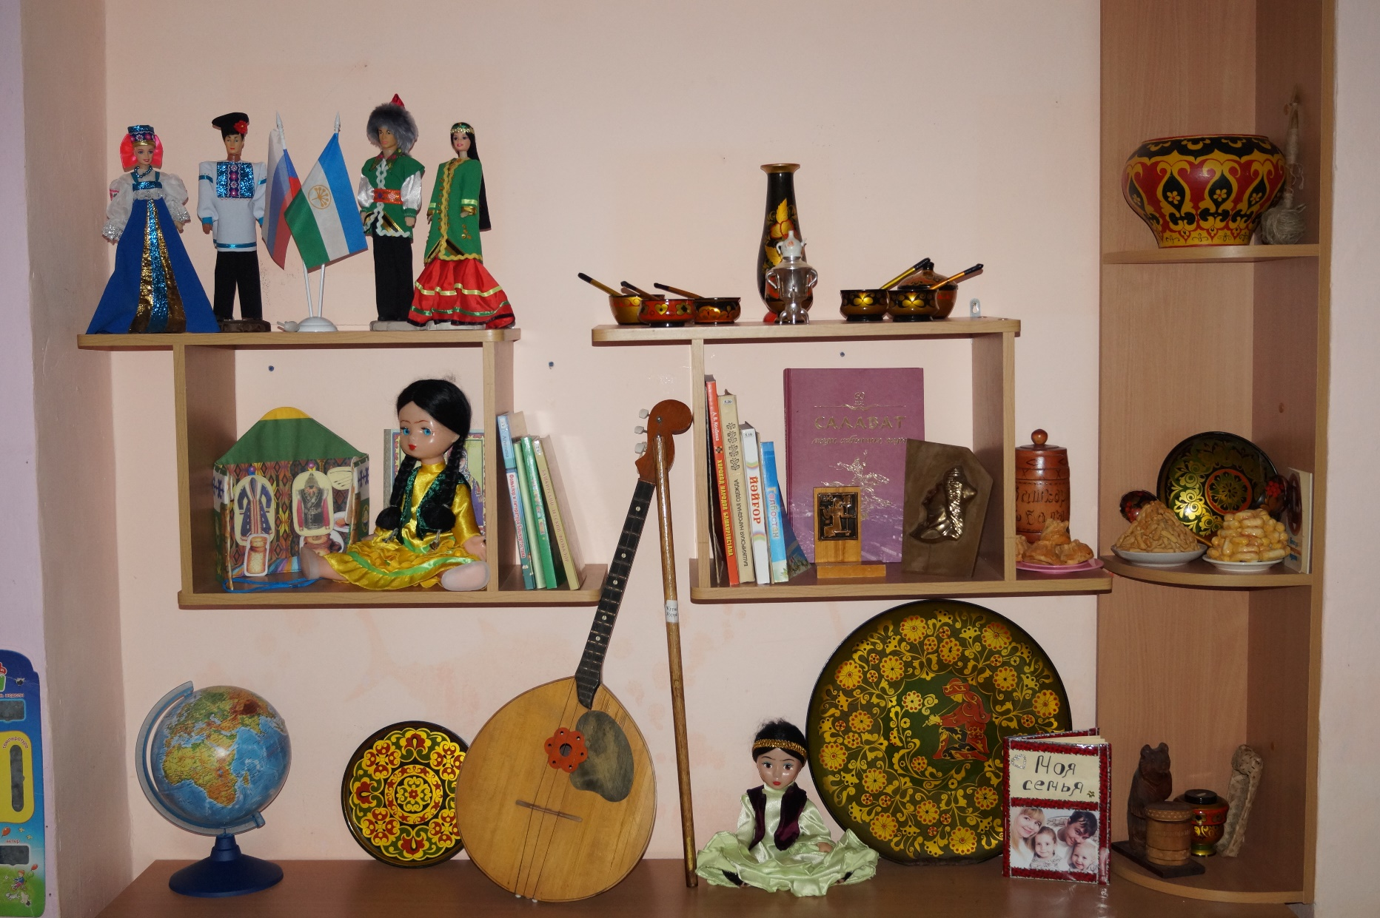
Мини-музей в группе «Родной край - Башкортостан

Slide 8
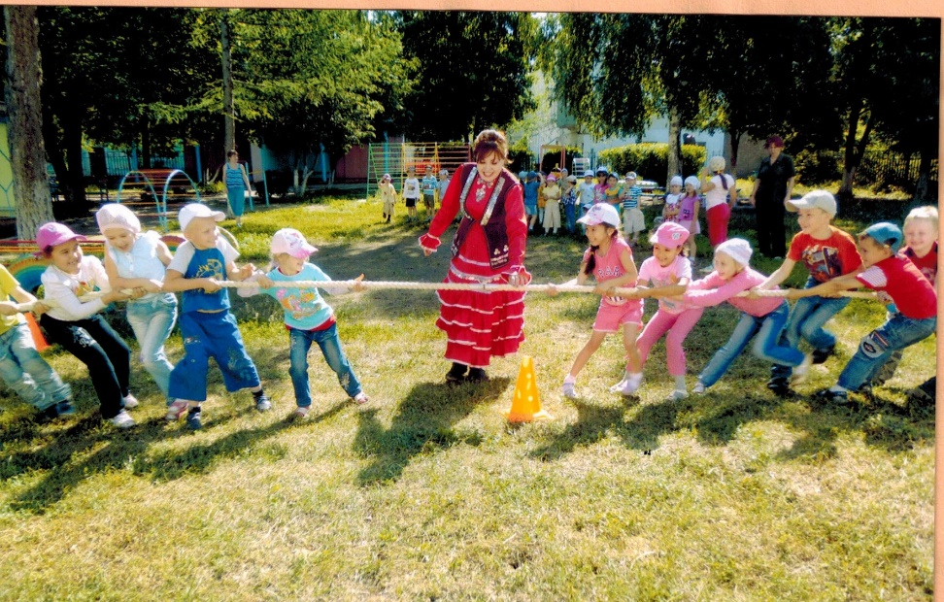
Сабантуй

Slide 9
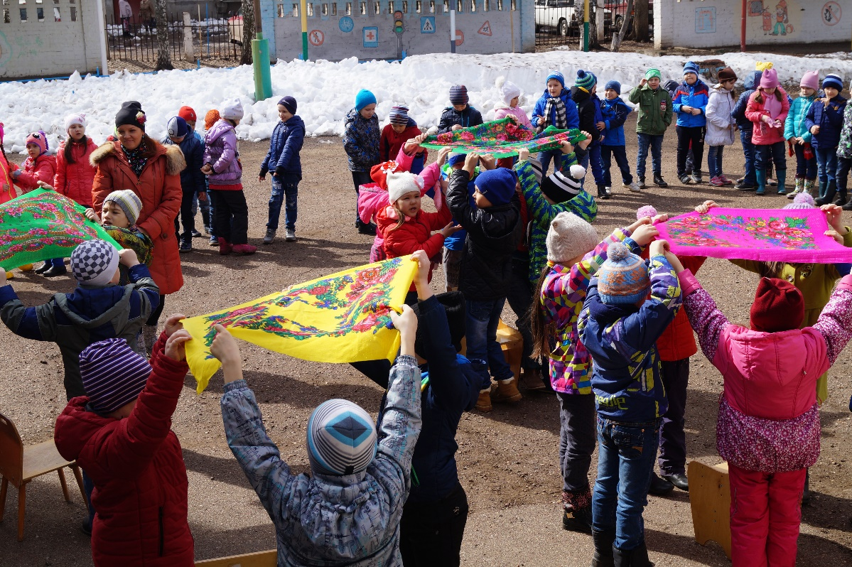
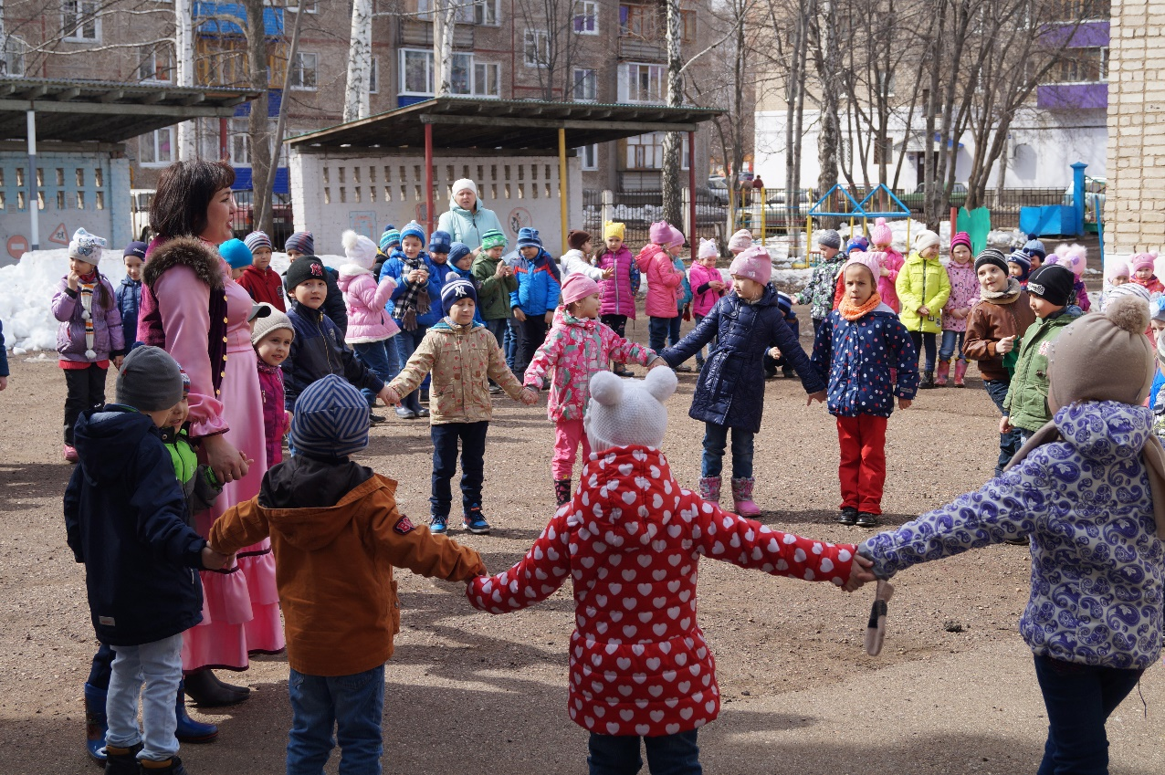
Карға-бутҡаһы

Slide 10
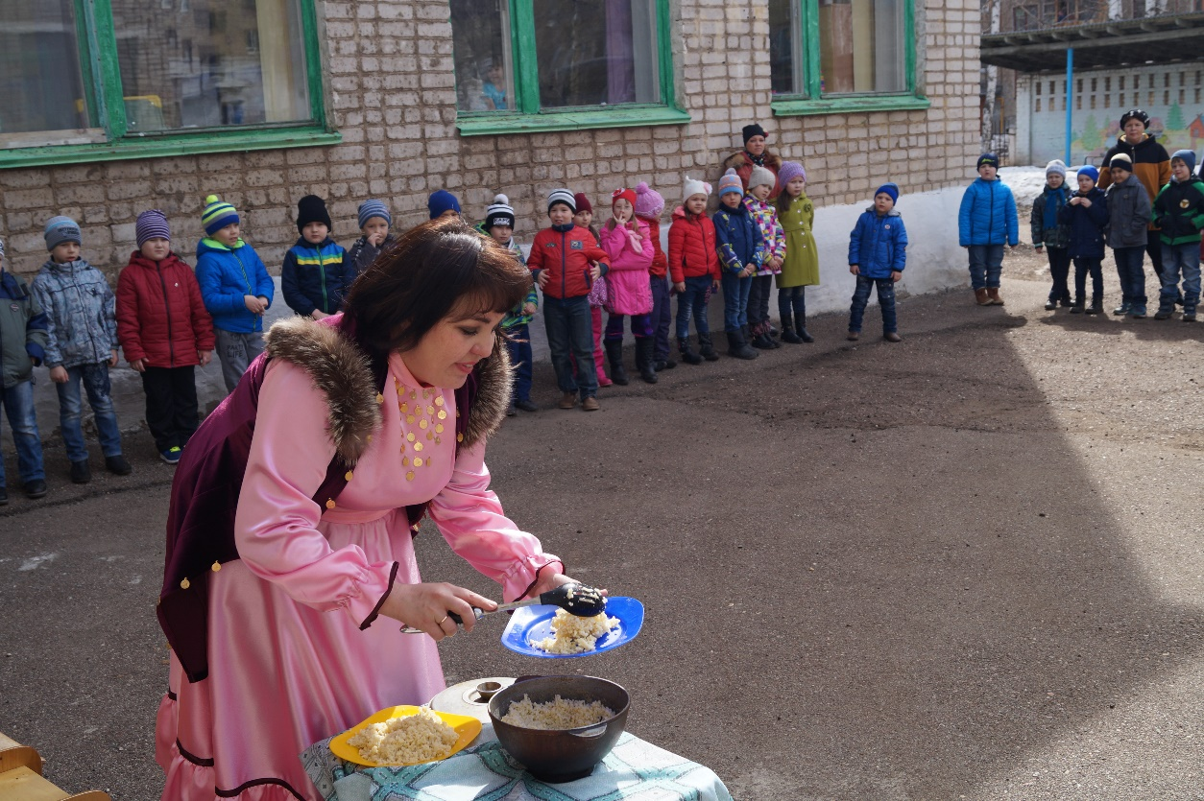
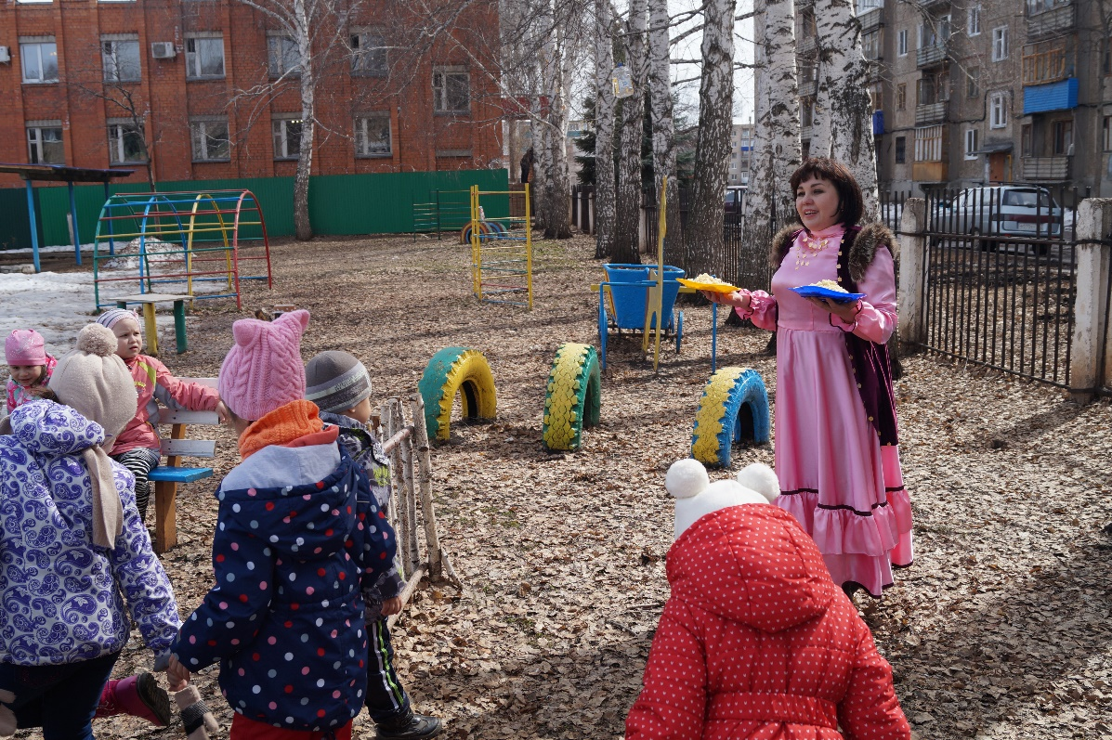
Карға-бутҡаһы

Slide 11
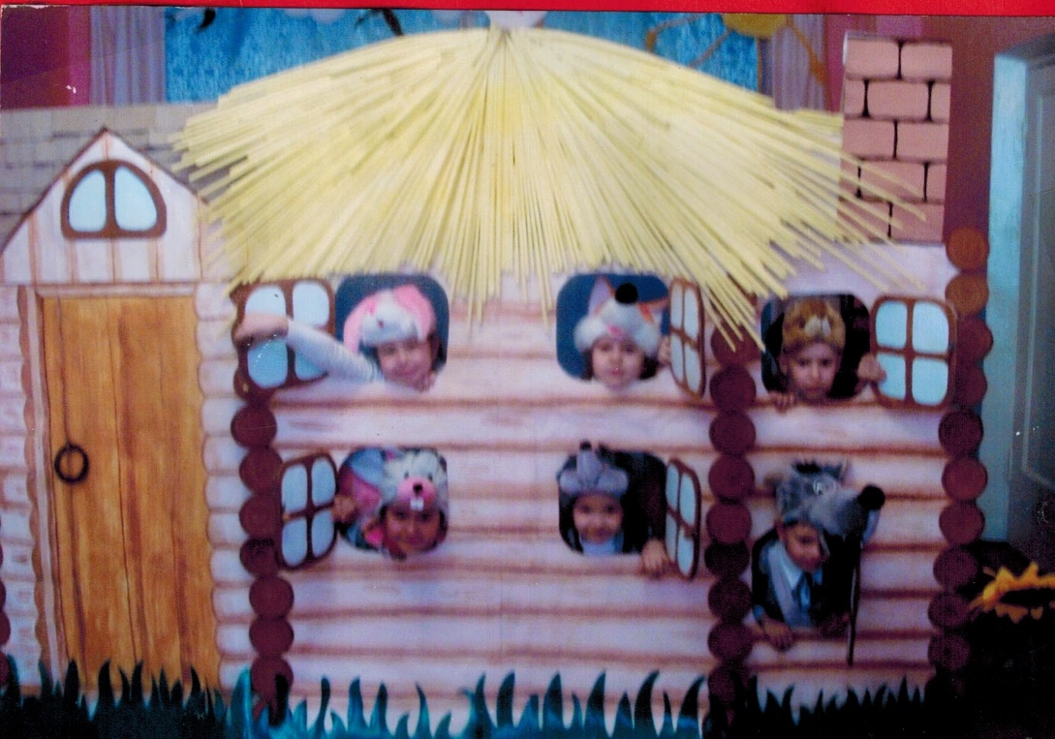
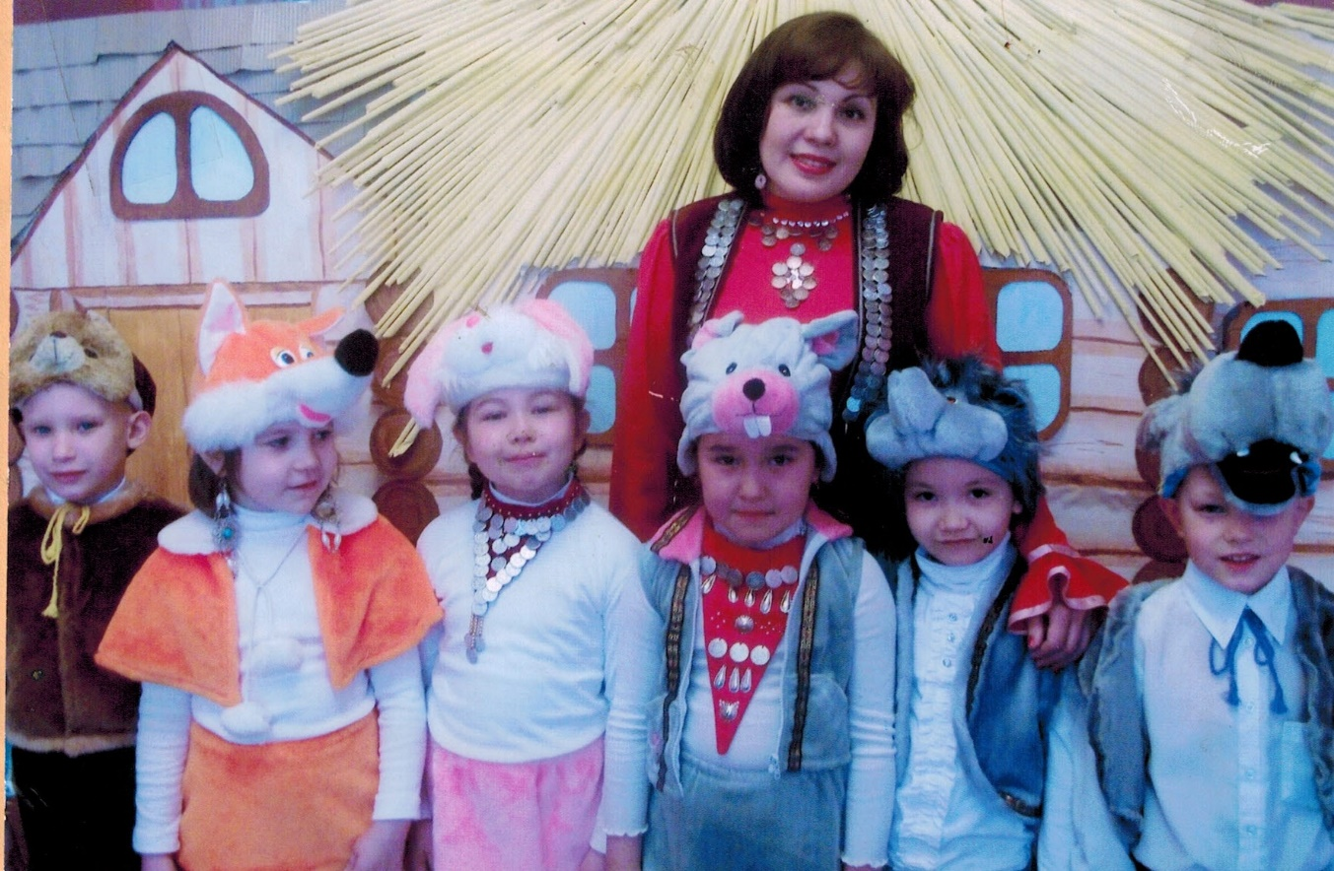
Театральная весна Сказка «ТирмӘКӘЙ»

Slide 12
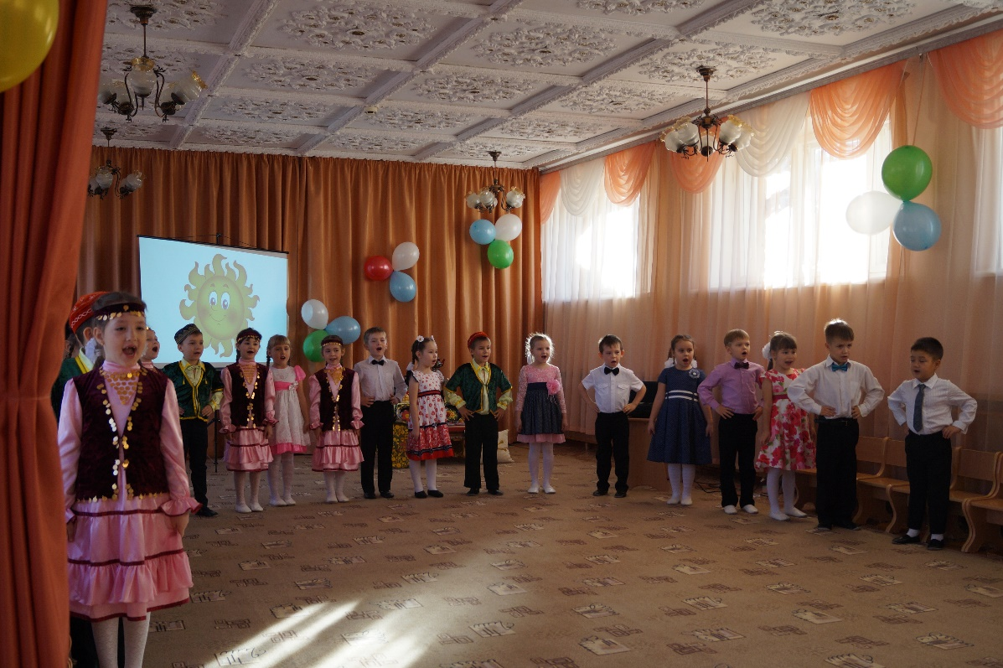
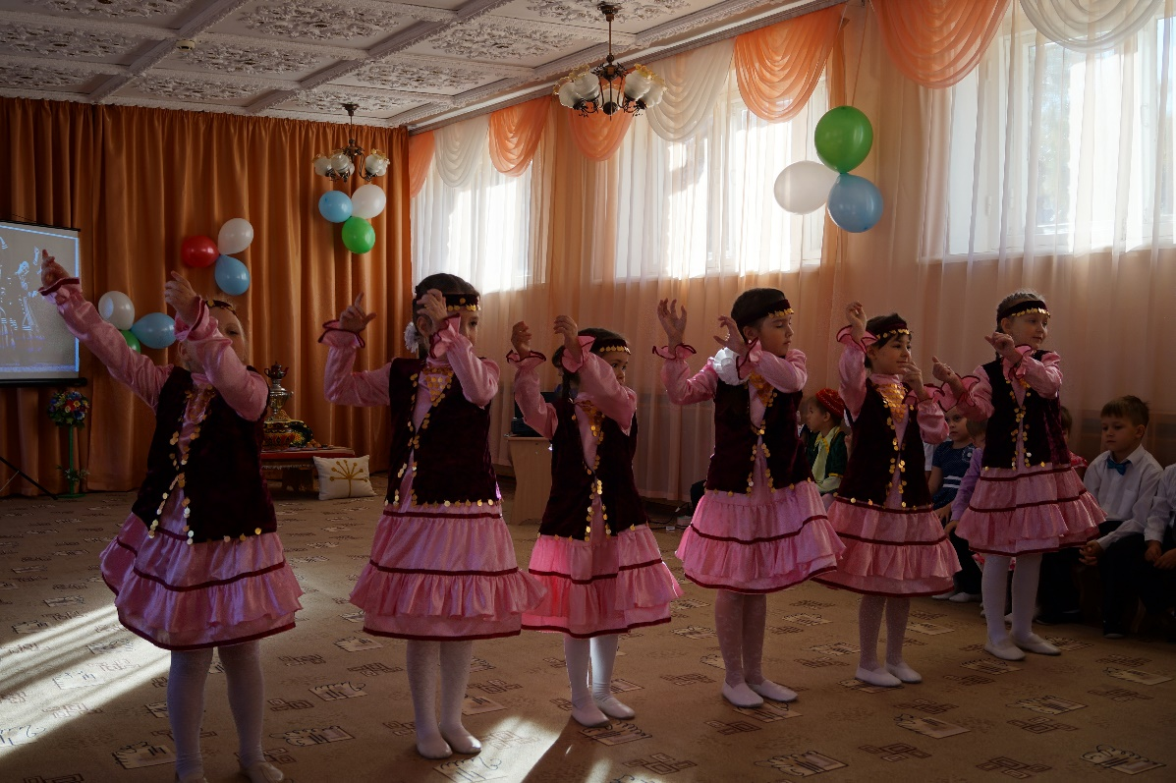
День рождения Республики

Slide 13
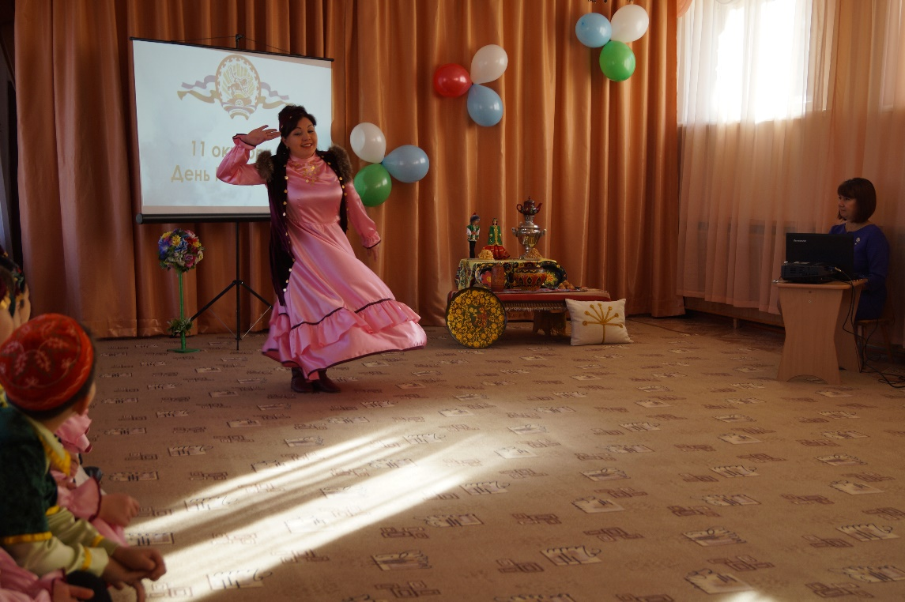
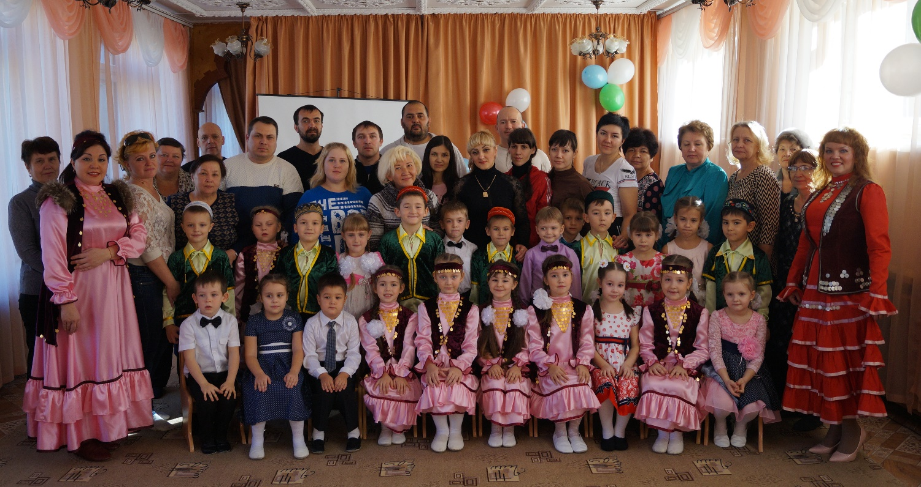
День рождения Республики

Slide 14
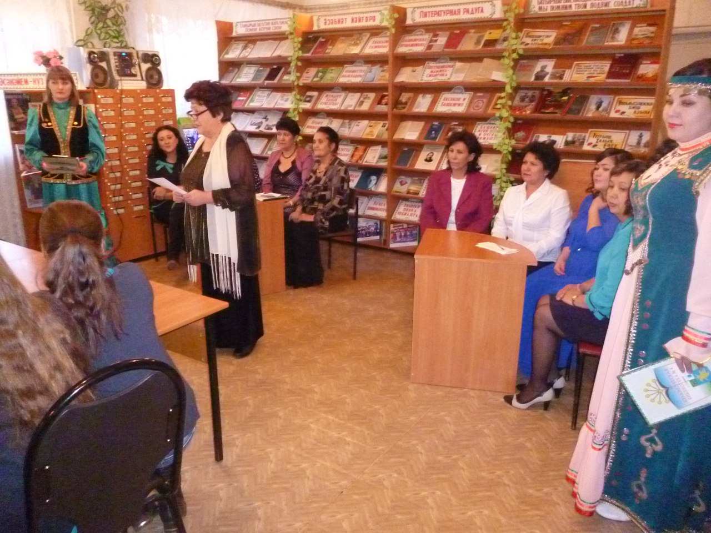
Городское мероприятие «А ну-ка, мамы!» совместно с Курултаем башкир РБ (в центральной библиотеке)

Slide 15


Slide 16
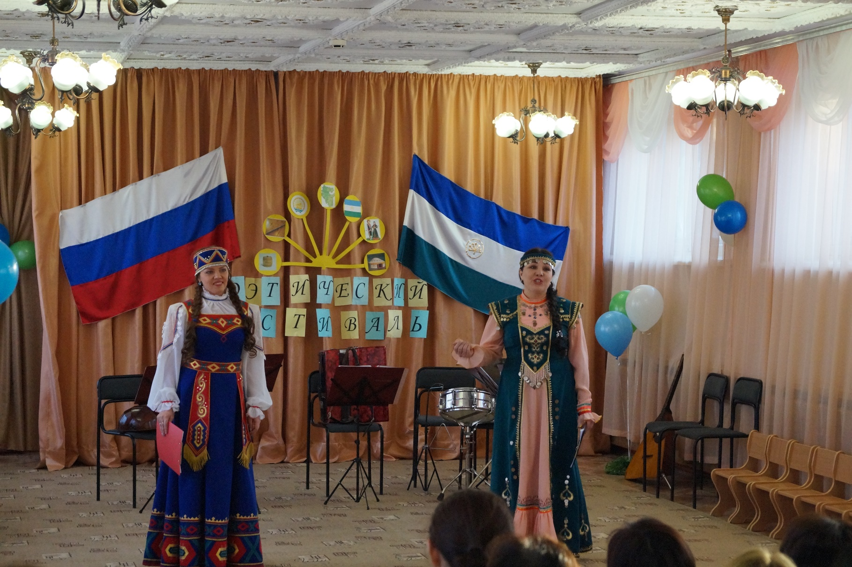
Городской поэтический фестиваль

Slide 17
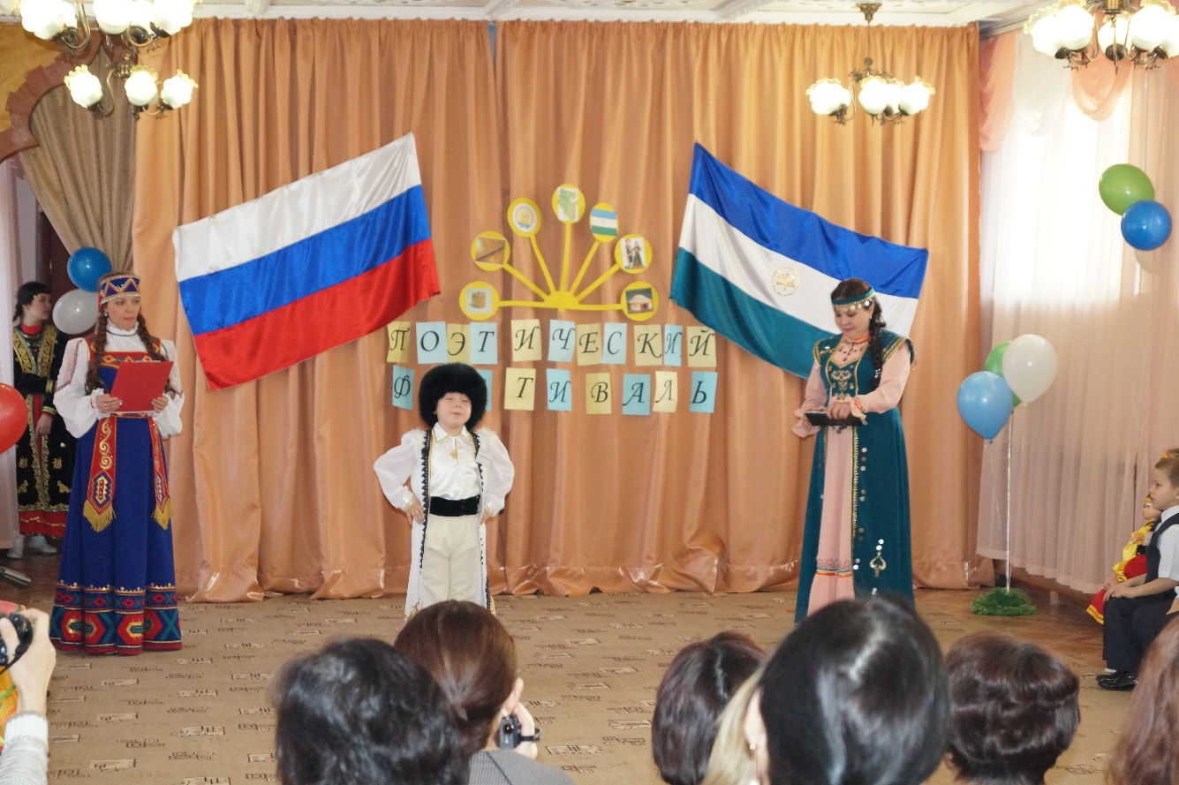
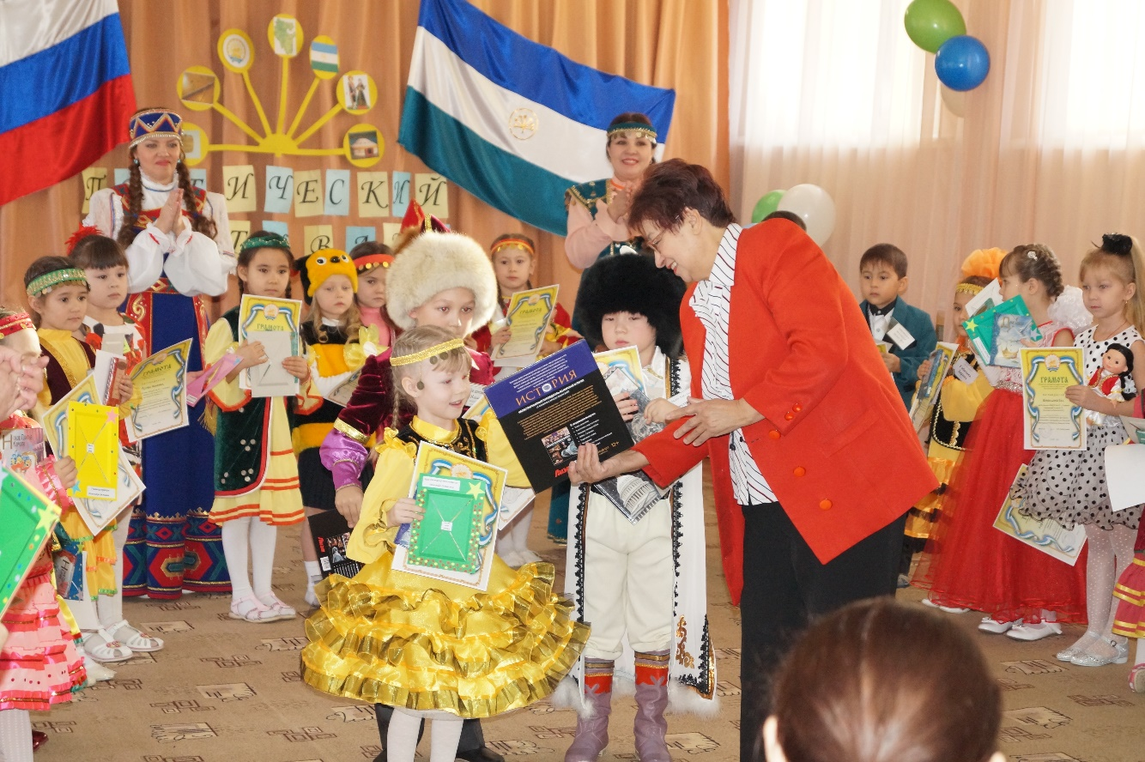
Городской поэтический фестиваль

Slide 18
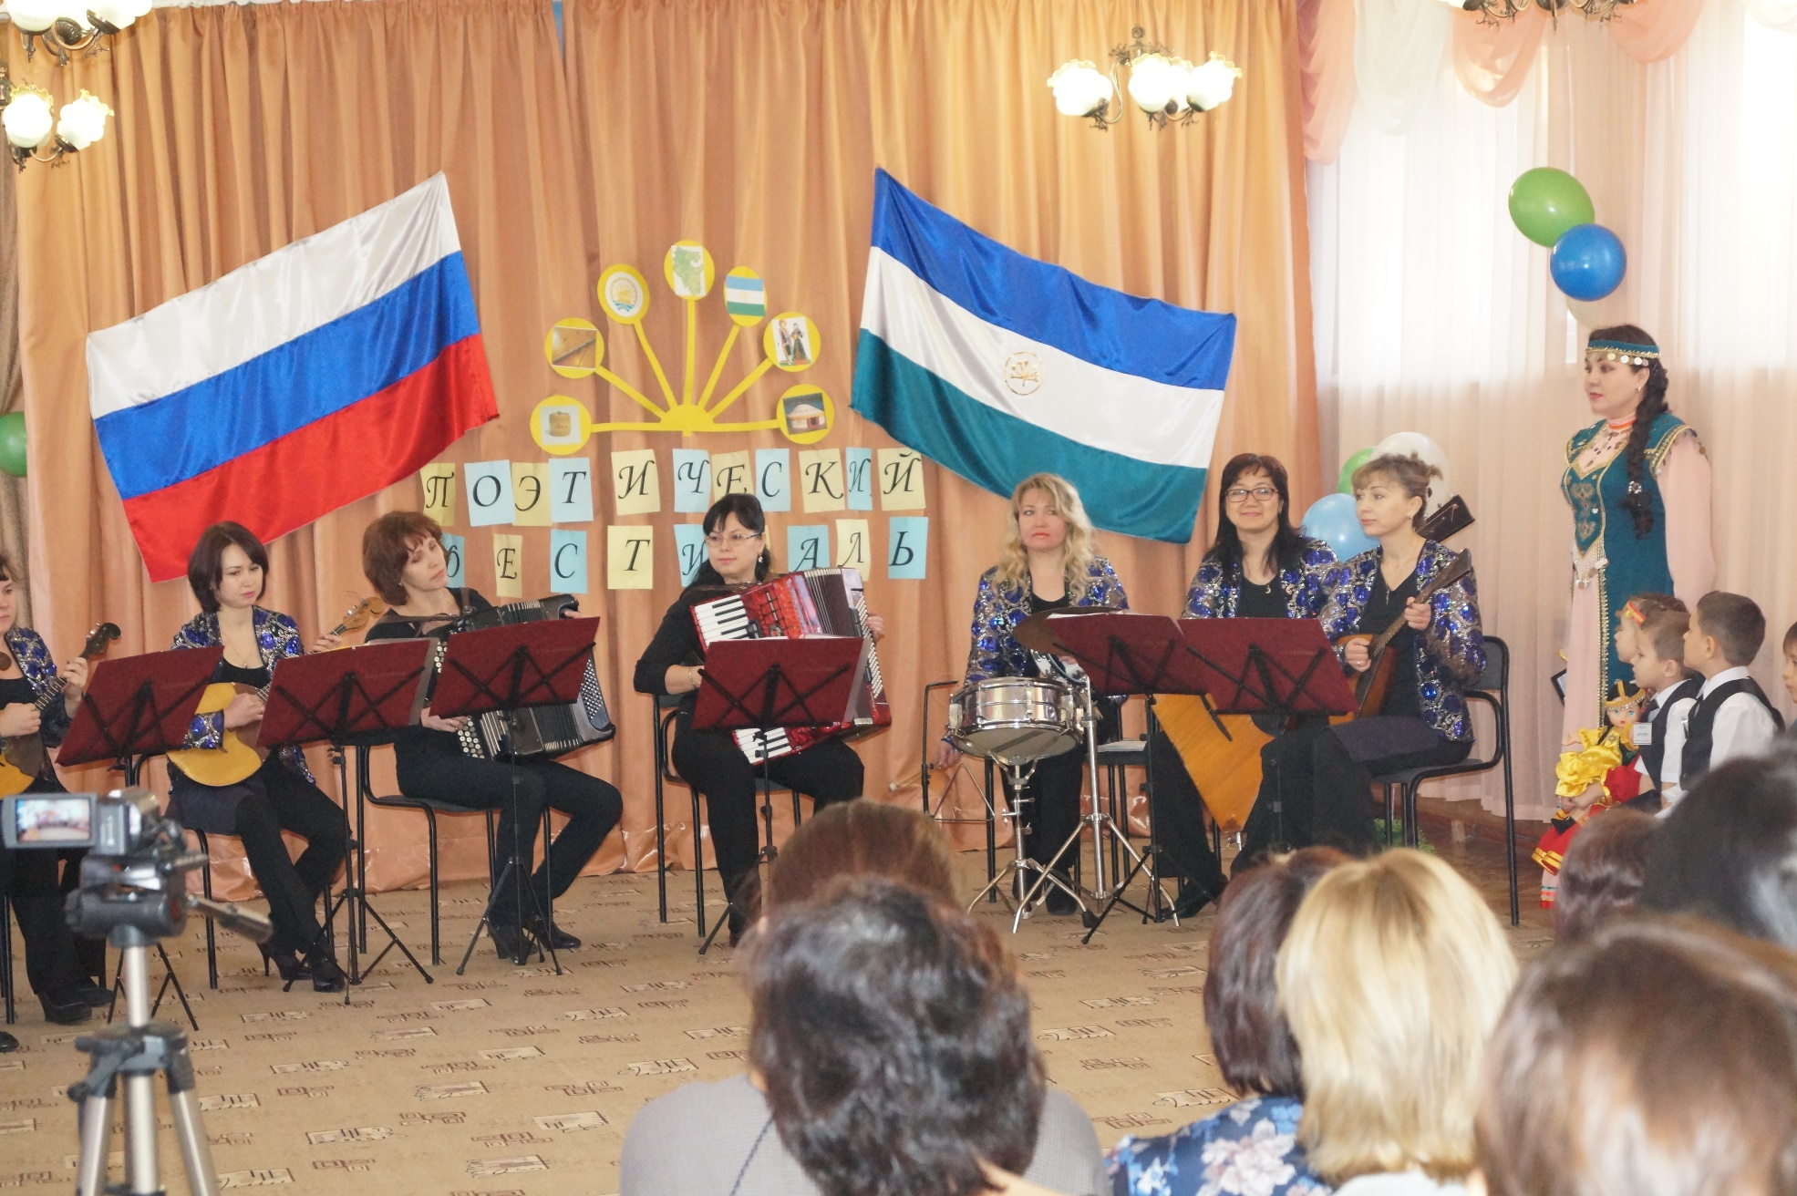
Центр искусств Народный ансамбль «Сударушка»

Slide 19
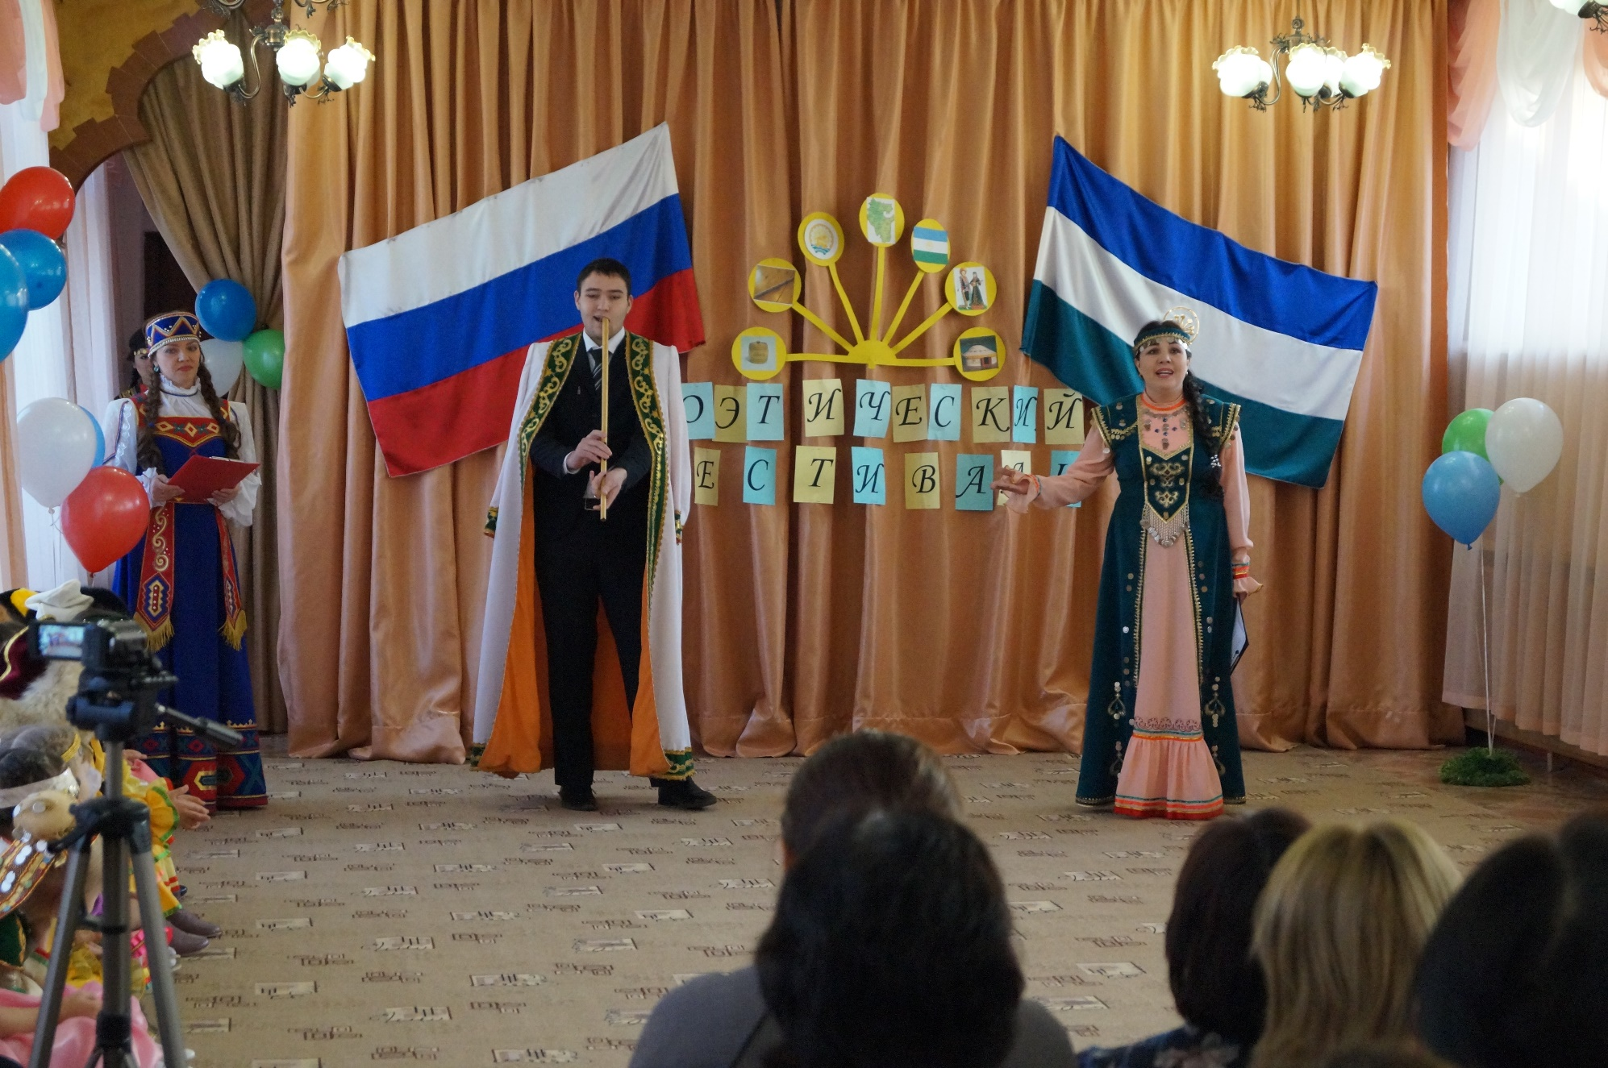
Музыкальный колледж Кураист

Slide 20
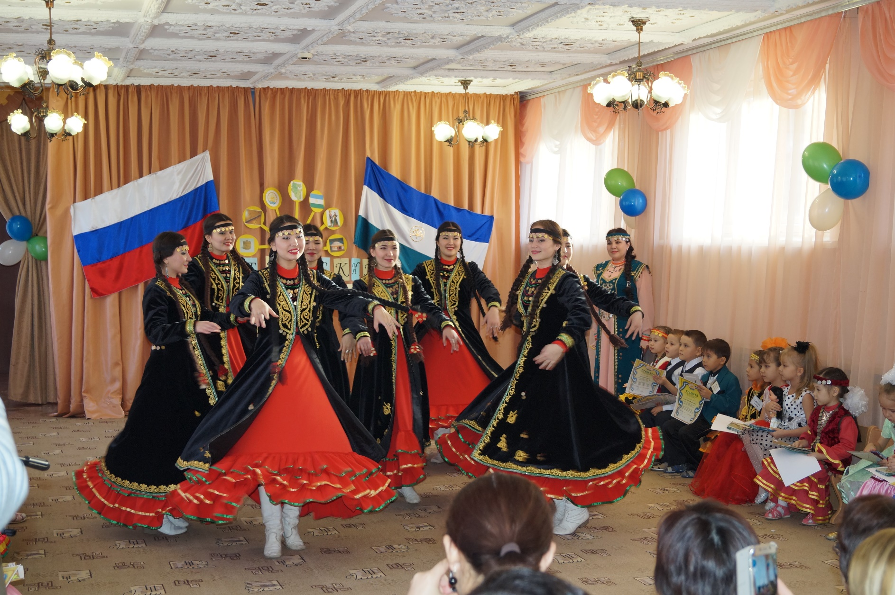
Музыкальный колледж Танцевальный коллектив «Былбылдар»

Slide 21
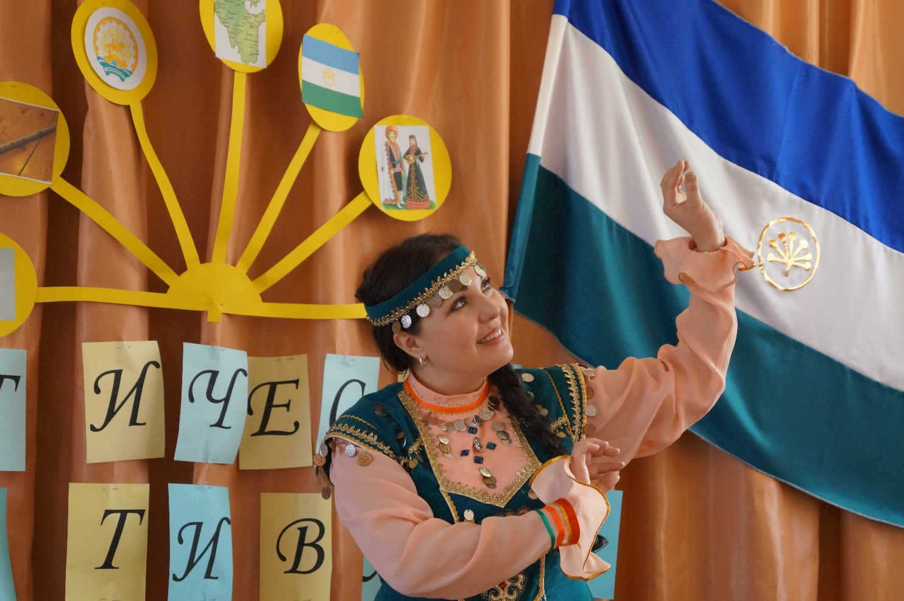
Спасибо за внимание!

